Slide 1
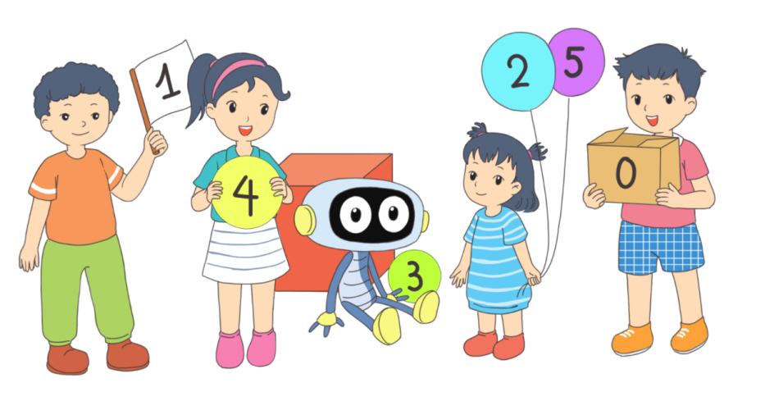
TOÁN
3

Slide 2
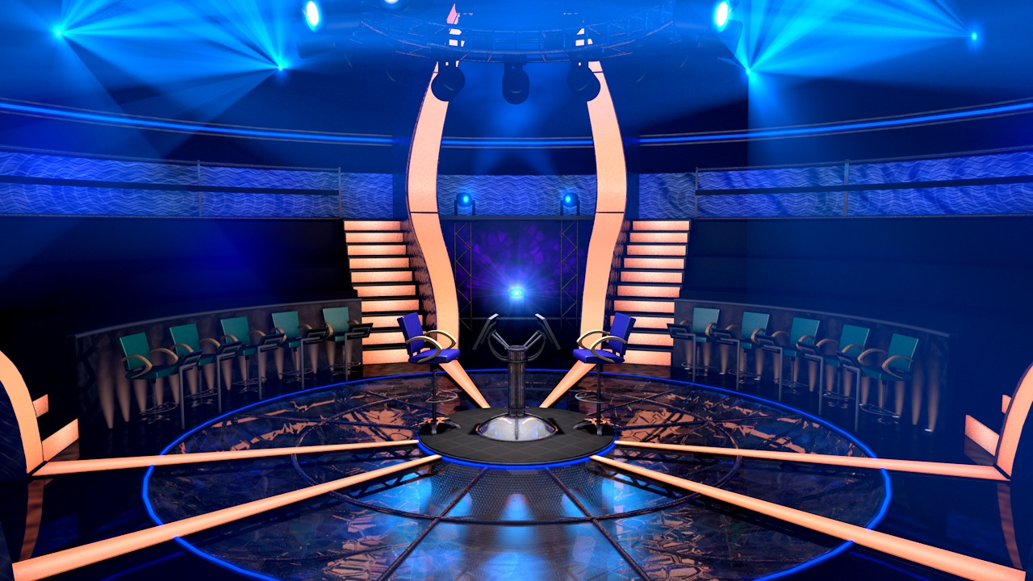

Slide 3
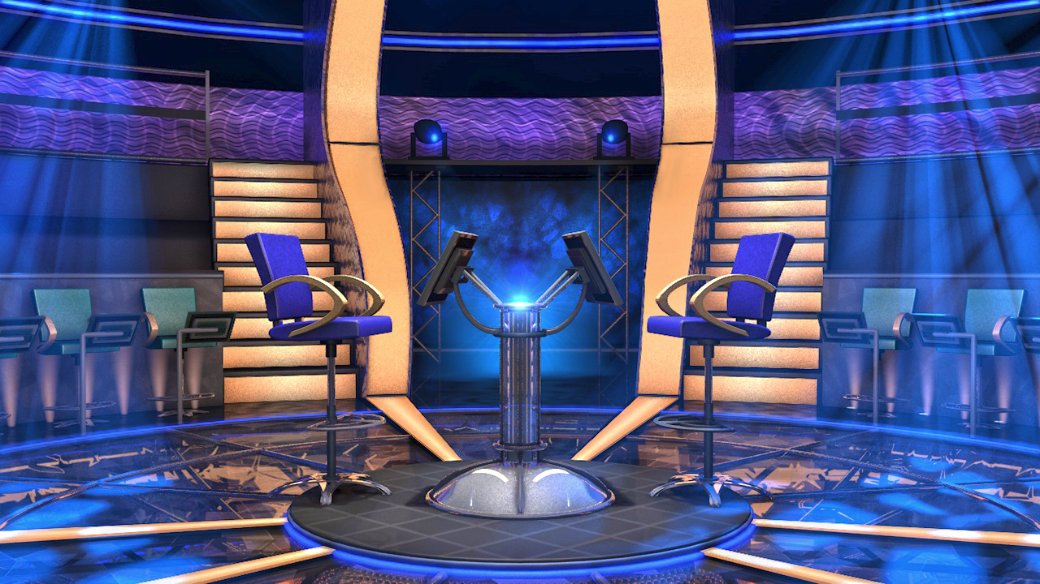
Question BGM
14 : 7 = ?
Q Select
$1,000,000
Q Right
$500,000
$250,000
CLOSE
Q Wrong
$100,000
$50,000
00
$25,000
START
TIMER
$16,000
$8,000
IS THAT YOUR FINAL ANSWER?
END
$4,000
$200
$2,000
YES
NO
$1,000
10
2
$500
A
B
$300
1
2
$200
4
5
$100
C
D
CORRECT ANSWER
END
CONTINUE
Bắt đầu

Slide 4
Question BGM
7 x 5 = ?
Q Select
$1,000,000
Q Right
$500,000
$250,000
CLOSE
Q Wrong
$100,000
$50,000
00
$25,000
START
TIMER
$16,000
$8,000
IS THAT YOUR FINAL ANSWER?
END
$4,000
$200
$2,000
YES
NO
$1,000
35
36
$500
A
B
$300
1
2
$200
37
38
$100
C
D
CORRECT ANSWER
END
CONTINUE
Bắt đầu

Slide 5
Question BGM
21 : 7 = ?
Q Select
$1,000,000
Q Right
$500,000
$250,000
CLOSE
Q Wrong
$100,000
$50,000
00
$25,000
START
TIMER
$16,000
$8,000
IS THAT YOUR FINAL ANSWER?
END
$4,000
$200
$2,000
YES
NO
$1,000
7
3
$500
A
B
$300
1
2
$200
8
9
$100
C
D
CORRECT ANSWER
END
CONTINUE
Bắt đầu

Slide 6
Question BGM
7 x 8 = ?
Q Select
$1,000,000
Q Right
$500,000
$250,000
CLOSE
Q Wrong
$100,000
$50,000
00
$25,000
START
TIMER
$16,000
$8,000
IS THAT YOUR FINAL ANSWER?
END
$4,000
$200
$2,000
YES
NO
$1,000
58
50
$500
A
B
$300
1
2
$200
56
54
$100
C
D
CORRECT ANSWER
END
CONTINUE
Bắt đầu

Slide 7
Question BGM
49 : 7 = ?
Q Select
$1,000,000
Q Right
$500,000
$250,000
CLOSE
Q Wrong
$100,000
$50,000
00
$25,000
START
TIMER
$16,000
$8,000
IS THAT YOUR FINAL ANSWER?
END
$4,000
$200
$2,000
YES
NO
$1,000
5
6
$500
A
B
$300
1
2
$200
7
4
$100
C
D
CORRECT ANSWER
END
CONTINUE
Bắt đầu
Notes:
Hẹn HS hôm sau chơi tiếp

Slide 8
BÀI 10 BẢNG NHÂN 7, BẢNG CHIA 7
CHỦ ĐỀ 2:
BẢNG NHÂN, BẢNG CHIA

Slide 9
S/31

Slide 10
1
Nêu các số còn thiếu?
a)
28
49
63
b)
49
42
28
14

Slide 11
2
Số?
$$x$$ | 7 | 7 | 7 | 7 | 7 | 7
 | 1 | 3 | 5 | 7 | 8 | 6
 | 7 | 21 | 35 | 49 | 56 | 42
a)
$$:$$ | 14 | 21 | 35 | 42 | 70 | 56
 | 7 | 7 | 7 | 7 | 7 | 7
 | 2 | 3 | 5 | 6 | 10 | 8
b)

Slide 12
3
Có 42 cái cốc xếp đều vào 7 hộp.
Hỏi mỗi hộp có mấy cái cốc?
Tóm tắt:
7 hộp : 42 cái cốc
1 hộp : … cái cốc?
Notes:
Tác giả bộ ppt Toán + TV2: Phan Thị Linh – Đà Nẵng
Sđt lh: 0916.604.268
+ Zalo: 0916.604.268
+ Facebook cá nhân: https://www.facebook.com/nhilinh.phan/
+ Nhóm chia sẻ tài liệu: https://www.facebook.com/groups/443096903751589
Hãy liên hệ chính chủ sản phẩm để được hỗ trợ và đồng hành trong suốt năm học nhé!

Slide 13
Thứ hai ngày 1 Ǉháng 10 năm 2023
TǨn: Luyện tập
Bài 3/32
Bài giải

Slide 14
Bài giải
Mỗi hộp có số cái cốc là:
42 : 7 = 6 (cái cốc)
Đáp số: 6 cái cốc
Notes:
GV linh động khi HS có lời giải khác phù hợp
Giúp HS chủ động lùi ô cân đối là đc, k nên máy móc về việc lùi mấy ô, nó sẽ làm HS máy móc trong cs và học tập (đây là theo quan điểm người soạn)

Slide 15
4
>, <, =
>
=
7 x 5 7 x 4
=
7 x 8 7x 9
7 x 2 2 x 7
>
42 : 7 42 : 6
>
56 : 7 49 : 7
<
21 : 7 6 : 2

Slide 16
DẶN DÒ
Hoàn thành bài
Xem lại bài đã học
Chuẩn bị bài mới

